Slide 1
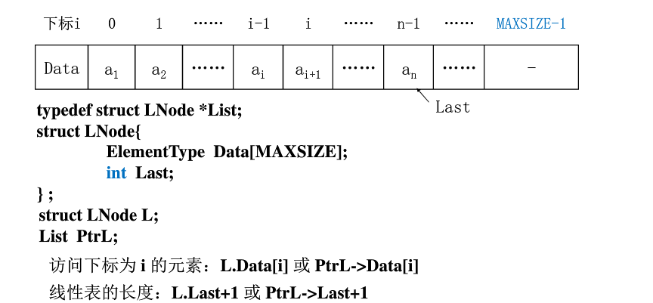
int[n]
……
下标
0
1
2
3
4
n

